Slide 1

Retour de Euro-Rust (oct 2025)
Alexandre Aksenov,
Régie Portage
Voir:
https://eurorust.eu/2025/
https://github.com/mainmatter/rust-python-interoperability
https://www.youtube.com/@eurorust/videos

Slide 2
Domaines d’application (incomplet)
Blockchain
IoT
Capteurs
Base de données
App graphique
Engin de recherche

Slide 3
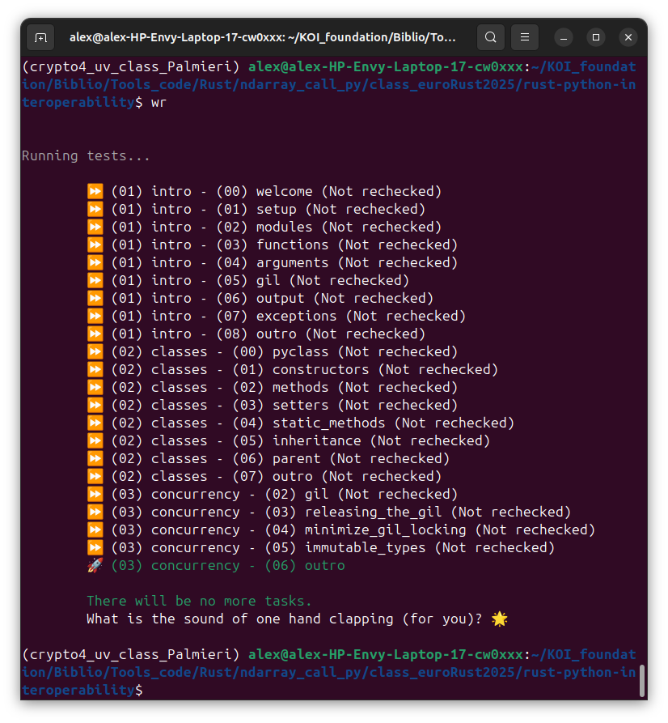
Rust→lib python
N’ayant pas pu venir à la session pratique, j’ai fait la série de leçons après la conf.

Slide 4
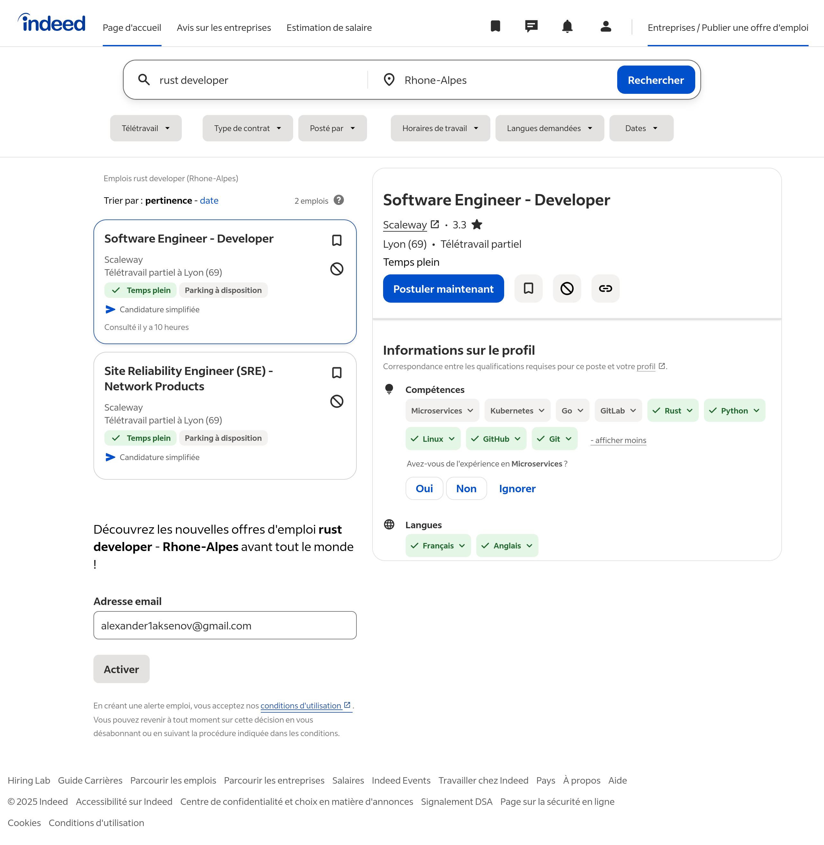


Réseau, emploi
1ère impression: l’adoption de l’instrument est disparate.
On trouve plus
d’allemands ,
ou suisses
à la conf, que français.
A postériori, pour trouver des annonces d’emploi, il faut “frapper à la bonne porte”. Exemple: cette technologie a l’air plus présente sur LinkedIn, que sur Indeed.

Slide 5
Conclusion informelle.
On entend souvent: “Le langage a une pente d’apprentissage abrupte”. Mon observation le confirme d’une façon indirecte:
comme à la montagne, on peut parler une langue dans un village, mais une langue très différente à 50km.

Slide 6
Merci pour votre attention!
Mon Linkedin: https://www.linkedin.com/in/alexandre-aksenov
GitHub:
https://github.com/Alexandre-aksenov
Telegram:
@Alexandre_Aks

